Slide 1
展示·分享·交流
——2015级电子与通信工程
高雪、邢晓楠、乔俊鹏
(按学号排序，不分先后）

Slide 2

GrabCut原理：

Slide 3
算法流程图：
输
入
图
像
亮度特征提取
方向特征提取
颜色特征提取
整合所有特征生成显著性图
Grab
Cut
输出图像
显著性检测

Slide 4
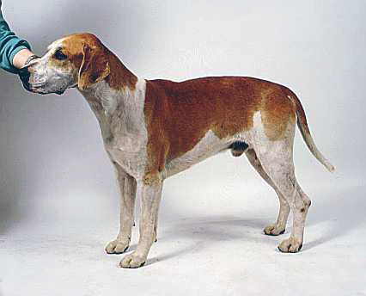
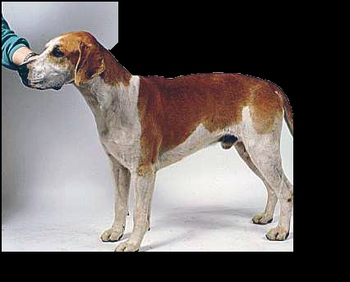
参数设置——迭代次数为5时：
耗时约 25 S/图

Slide 5
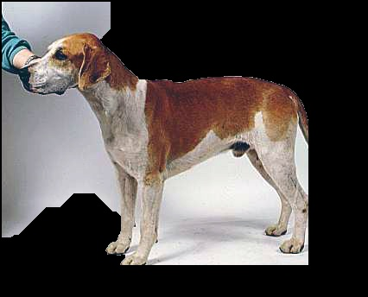
参数设置——迭代次数为10时：
耗时约 40 S/图

Slide 6
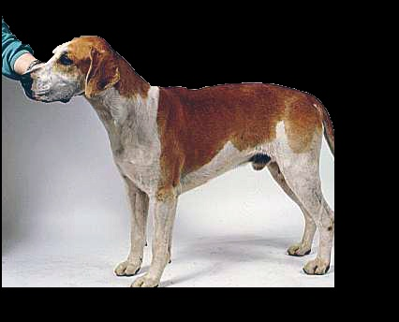
参数设置——迭代次数为16时：
耗时约 55 S/图

Slide 7

参数设置——迭代次数为20时：
耗时约 70 S/图

Slide 8
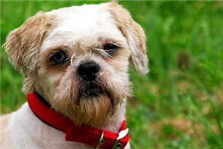
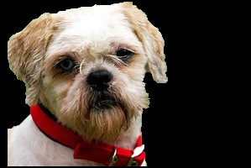

分割结果

Slide 9
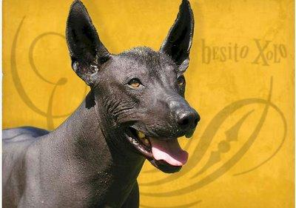
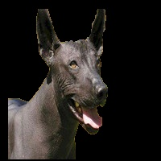
分割结果

Slide 10
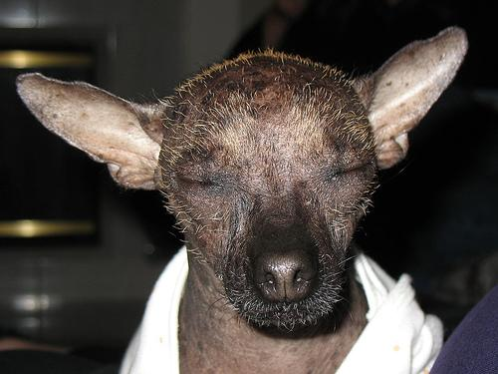
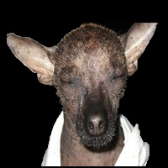
分割结果

Slide 11
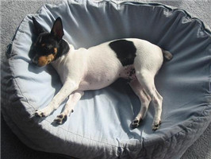

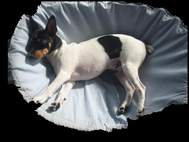
分割结果

Slide 12
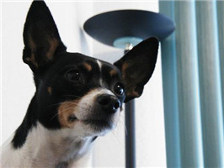

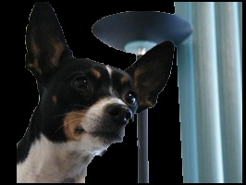
分割结果

Slide 13

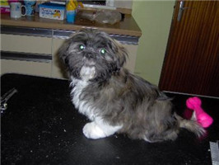
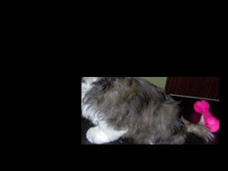
分割结果

Slide 14
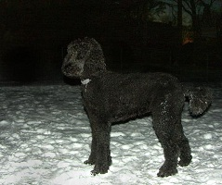
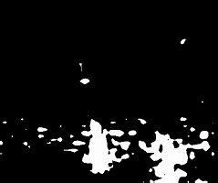
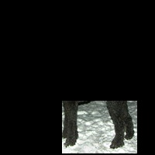
分割结果

Slide 15
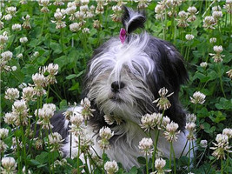

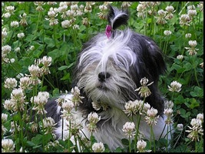
分割结果

Slide 16
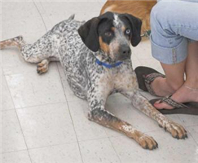

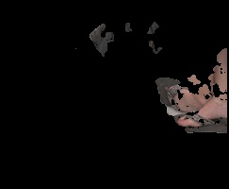
分割结果

Slide 17
图像分割对于分类的作用：
类别名称 | Chihuahua | Japanese_spaniel | Maltese_dog | 总体 正确率
分割前 | 51% | 57% | 76% | 73%
分割后 | 71% | 59% | 78% | 83%

Slide 18
分类结果：
40类分割后的图像，SVM分类器，正确率19.85%
80类分割后的图像，SVM分类器，正确率18.65%
120类分割后的图像，SVM分类器，正确率16.87%

